Slide 1
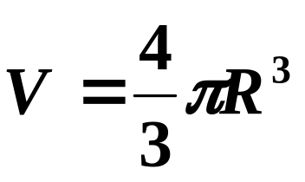
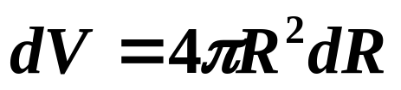
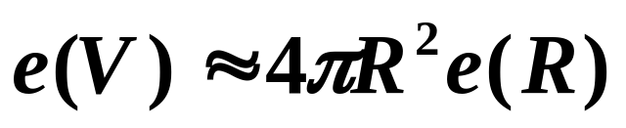
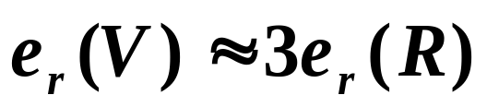
例1-1.计算球体 V 允许其相对误差限为 1%,问测量球半径R 的相对误差限最大为多少?
解：由球体计算公式分析误差传播规律
➔
➔
相对误差传播规律
当球体V 的相对误差限为 1% 时，测量球半径R的相对误差限最大为0.33%。
思考: 计算球冠体积 V 允许其相对误差为1%,问应该对R, h 如何限制?

Slide 2
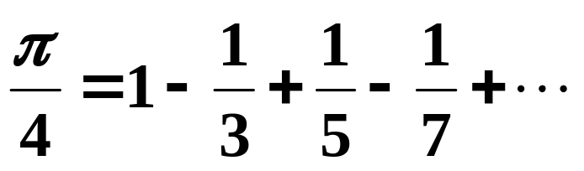
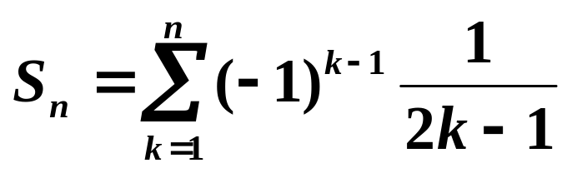
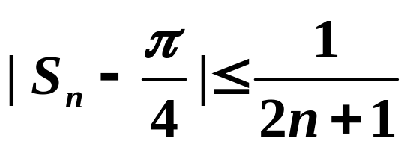
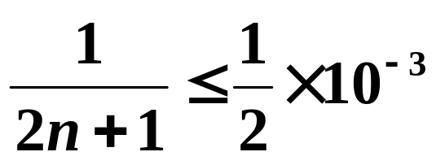
例1-2. 利用级数
计算无理数π 的近似值。由于交错级数的部分和数列 S_{n} 在其极限值上下摆动, 为了得到三位有效数近似值，应取多少项求和。
解: 由部分和
只需
➔ n > 1000时, S_{n}有三位有效数

Slide 3


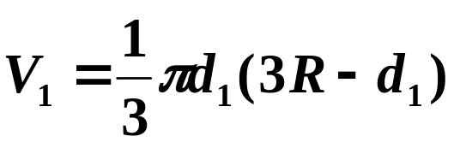
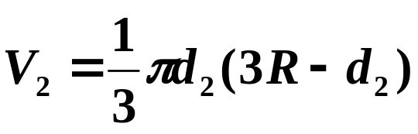

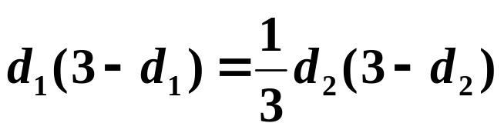

例2-1 单位球体被平面切成两部分,其中一部分的体积为另一部分的3倍。建立数学方程用于确定球心到平面的距离,
解：设下半球体积为上半球的3倍。由球冠体积公式

Slide 4
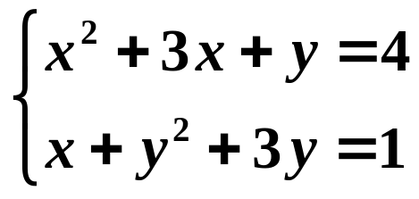
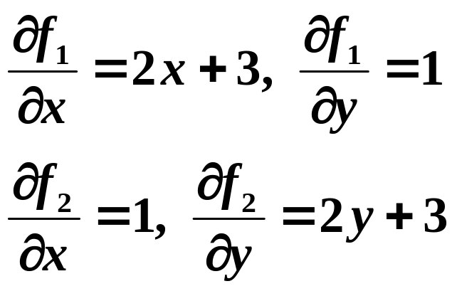
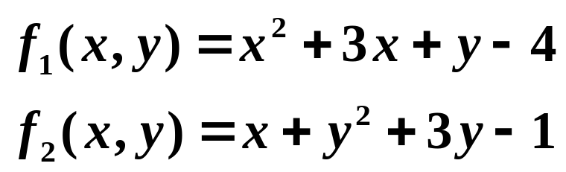
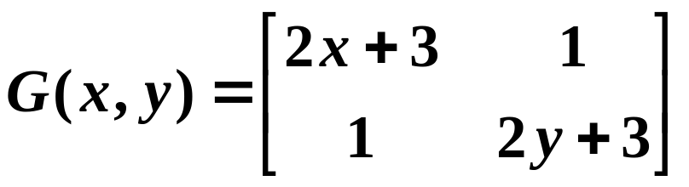
例2-2 推导二元非线性方程组的牛顿迭代格式
解: 记二元非线性函数为
一阶偏导数矩阵

Slide 5
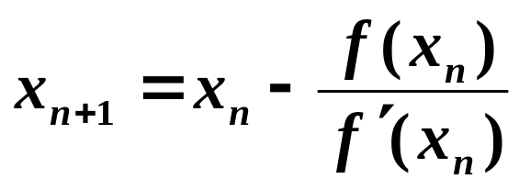

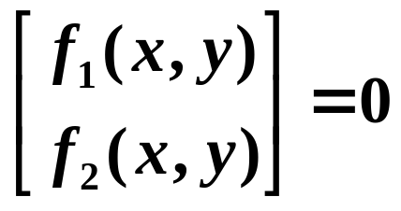
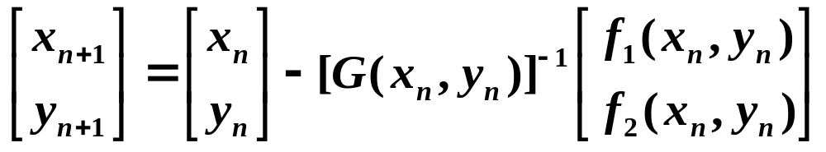
一元非线性方程及牛顿迭代格式
二元非线性方程组及牛顿迭代格式

Slide 6
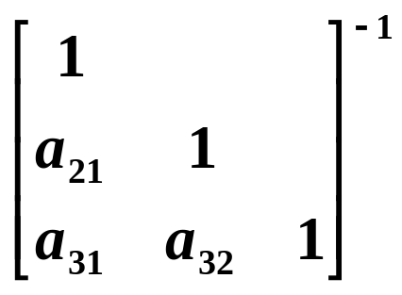
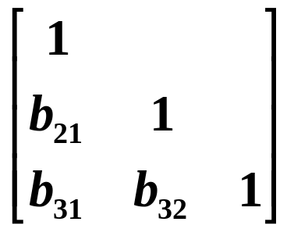
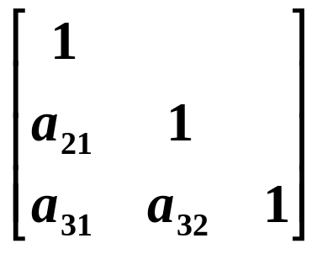
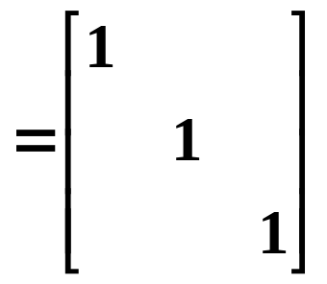






例3-1 构造3阶下三角矩阵求逆算法
解: 设逆矩阵
对比右端左下角
求逆算法:

Slide 7
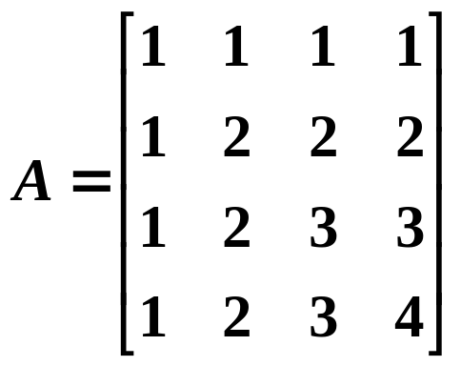
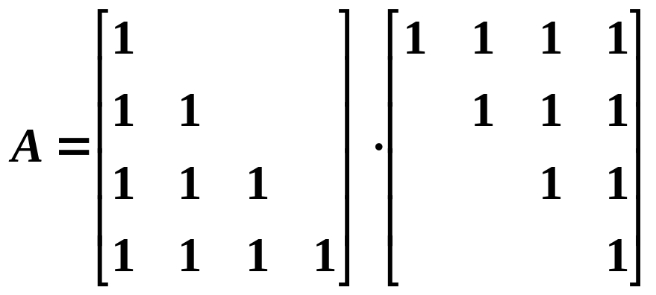
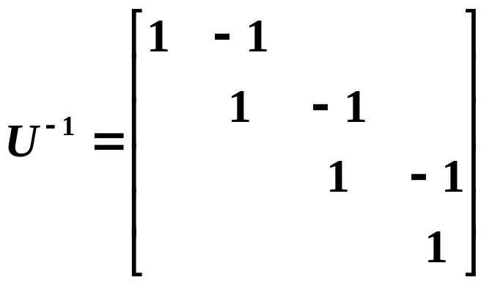
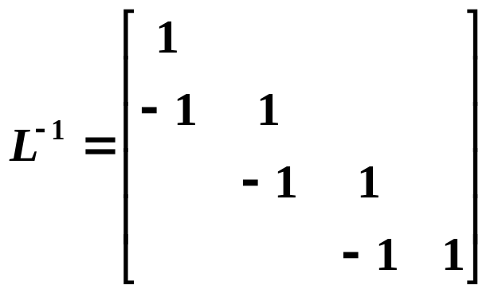
例3-2 给定
求矩阵的LU分解，及L和U的逆
解:

Slide 8
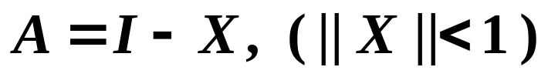
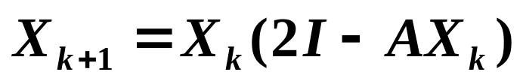
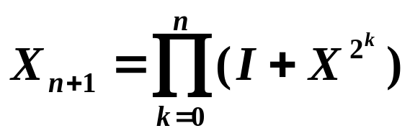
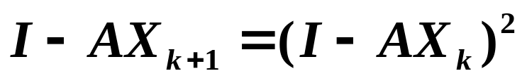
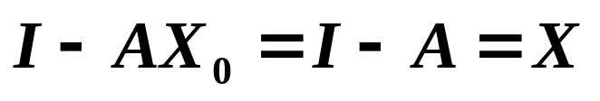
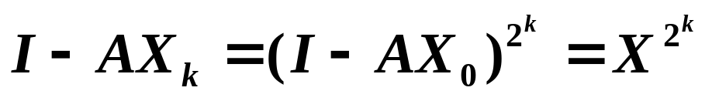
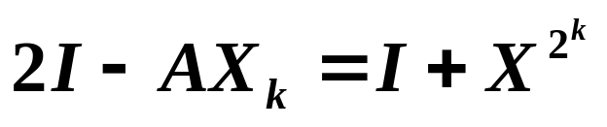
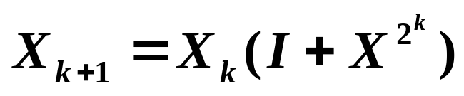
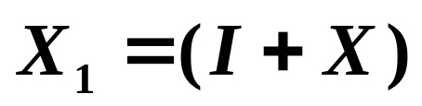
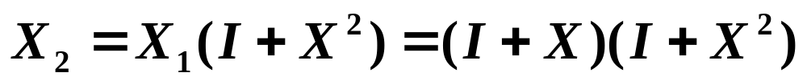
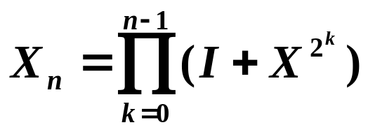

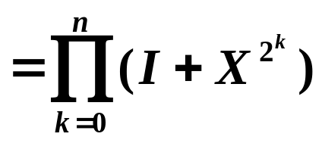
例4-1设 求A⁻¹的数值逼近
用牛顿迭代格式
计算. 证明:
证 由迭代格式得
. 取X₀ =I,
设

Slide 9
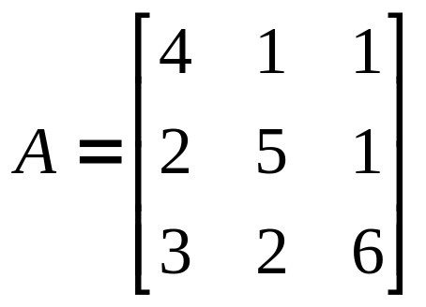
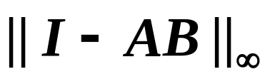
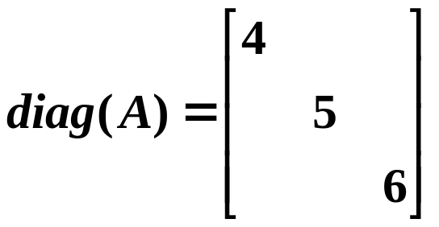
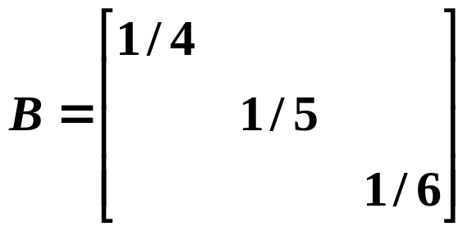
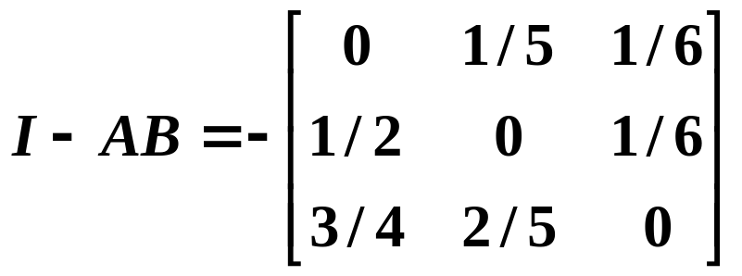
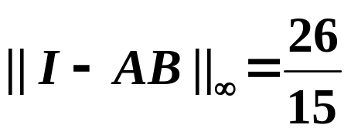
例4-2 给定矩阵
用A的主对角元构造对角阵并取逆记为B，试计算
解

Slide 10
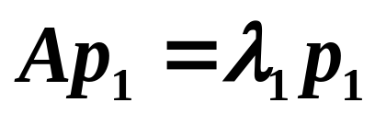
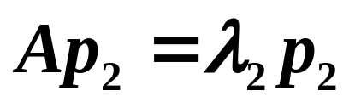
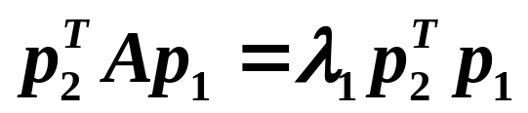
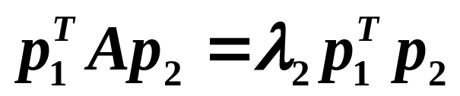
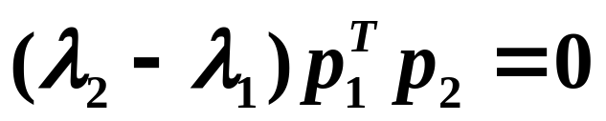
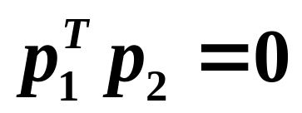
例4-3 设A是对称矩阵，试证明属于不同特征值的特征向量正交。
证 设
则有
将两式相减，根据对称性得
由于两特征值互异，故

Slide 11



例5-1.设x₀, x₁, x₂, …, x_{n}为互异的结点,求证 Lagrange 插值基函数满足下列恒等式
(1)
(2)
( k = 1,···,n )
证: (1)令
在插值结点处 P_{n}(x_{j}) = 0 ( j = 0,1,2,···,n )
n 次多项式 P_{n}(x)有 n+1 个相异零点➔P_{n}(x) = 0
➔

Slide 12

(2) 取 f(x) = x^{k} → f^{(n+1)}(x)=0 → R_{n}(x) =0
所以
将 f(x) = x^{k} (k ≤n) 代入, 得
(k =0,1,2,······,n)
问题: f(x)是(n+1)次多项式且最高次项系数为1，取互异的插值结点x₀，x₁，……，x_{n}，构造插值多项式P_{n}(x)，证明：
f(x) = P_{n}(x) + (x – x₀) (x – x₁)……(x – x_{n})

Slide 13






例5-2. 设 P(x) 是不超过 n 次的多项式,而
ω_{n+1}(x) =(x – x₀)(x – x₁)······(x – x_{n})
证明存在常数A_{k}( k =0，1，…，n)使得
证 由n次多项式插值得
其中
➔

Slide 14

例6-1. 如果X*是方程组G^{T}GX=G^{T}b的解，则X*是超定方程组GX=b的最小二乘解
证 由题设,有G^{T}(b – GX*)=0.对任意n维向量Y，故
|| b – GY ||₂ ≥ || b – GX*||₂
等式仅当Y=X*时成立。所以X*是超定方程组GX=b的最小二乘解。

Slide 15



例6-2. 证明希尔伯特矩阵是正定矩阵
证 将非零多项式写成向量内积形式
于是有

Slide 16


将二次型的矩阵积分，得
所以，希尔伯特矩阵具有正定性。

Slide 17




例7-1. 分析中矩形公式的余项
解 将被积函数在区间中点处做泰劳展开并积分
中矩形公式的余项

Slide 18





例7-2. 用分部积分方法处理下面积分，整理结果再与带余项数值积分公式比较
解 应用分部积分公式
整理

Slide 19

Ex1 在计算机上对调和级数逐项求和计算
当 n 很大时，S_{n} 将不随n 的增加而增加。试分析原因。
Ex2. 递推关系 y_{n} = 10y_{n-1} – 1 (n = 1，2，……)。若取 y₀ = ≈1.41（三位有效数字），按递推公式，从y₀计算到y₁₀时误差有多大？如果这个计算过程不稳定，设计一种稳定的数值计算方法。

Slide 20


Ex3 确定下列方程的全部隔根区间
(1) x sin x = 1；(2) sin x – e ^{-x} =0；
(3) x = tan x； (4) x² – e^{-x} =0
Ex4.求 的迭代格式，
并证明

Slide 21




Ex5 隐函数定理条件满足时,利用G(x, y) = 0可以计算隐函数的值,设有G(x₀, y₀) = 0,则在x₀附近有y = y(x). 试分别构造牛顿迭代法和割线法计算函数值的迭代格式
Ex6.设 n 阶矩阵 A 的各阶顺序主子式不为零,记各阶顺序主子式对应的矩阵为A_{k},(k = 1,2,···,n)。设
L₁=1,U₁ = a₁₁
(k > 1 )
求
的 LU 分解.

Slide 22




Ex7 求逆
Ex8 LU分解并求逆

Slide 23

Ex9 给定矩阵
求矩阵的逆矩阵；
求矩阵的 2-范数；
求矩阵的2-范数意义的条件数。

Slide 24






Ex10. 将拉格朗日二次插值的三个基函数
分别展开成
试分析矩阵的意义

Slide 25

Ex11* 若 x₀, x₁,x₂ 是互异结点,利用二次拉格朗插值基
确定范德蒙矩阵的逆矩阵

Slide 26



Ex12 被插值函数 f(x) = sin x，取三点做二次插值。
x 0
Sin x 0 1 0
分析插值误差；在区间内增加插值结点是否会导致Runge现象

Slide 27


Ex13. 给定矩阵
1.求广义逆 G⁺=(G^{T}G )⁻¹G^{T}
2.求矩阵条件数 Cond=

Slide 28



Ex14.如果 x∈[a, b] , t∈[-1, 1],
(1)用线性插值方法推导联系两个区间的映射
(2) 对于 t∈[-1, 1]上的二次正交多项式
将其转换为x∈[a, b] 上的二次正交多项式

Slide 29
Ex15. 一个量 x 被测量了 n次,其结果是a₁, a₂,···, a_{n}.用最小二乘法确定超定方程组
x = a_{j} ( j =1,2,···,n)
x 的值为多少？
Ex16*.给定五个观测值 y_{j} ( j=–2，–1，0，1，2 )
写出求二次拟合函数 P(t) = a₀ + a₁t + a₂t²
的超定方程组系数矩阵，并求广义逆.

Slide 30





例 .两点高斯求积公式的余项 ？
两点高斯求积公式具有三阶代数精度, 取高斯点
做被积函数的三次插值逼近
插值条件:
插值误差:

Slide 31




对被积函数积分
求积余项:

Slide 32






Ex17. 三点高斯型求积公式的余项
求积余项:

Slide 33









例 一阶中心差商
➔

Slide 34


Ex18. 二阶中心差商的外推公式及误差估计？

Slide 35





例 证明带余项的左矩形公式
令
泰勒展式➔
Ex19. 证明带余项的右矩阵公式和中矩形公式

Slide 36



例 带余项的复合左矩形求积公式
介值定理➔
➔
Ex20.
1.写出复合右矩形公式并推导求积误差
2.写出复合中矩形公式并推导求积误差

Slide 37









例 利用复合梯形公式计算积分
使误差不超过 , 需计算多少次函数值？
解: 由
➔
➔
➔ ············· ➔

Slide 38

Ex21. 利用复合辛卜生公式计算积分
使误差不超过 , 需计算多少次函数值？

Slide 39

Ex22. 初值问题有解 y(x)=0.5a x² + b x 。若取
x_{n} = nh，y_{n}为欧拉方法得到的数值解，试证明
y(x_{n}) – y_{n} = 0.5 a h x_{n}
Ex23. 将积分上限函数
转化为常微分方程初值问题。并确定一种可求解的二阶方法

Slide 40



Ex24. 积分 的计算问题可化为初值问题
y’= f (t) , y(a)=0
试证明用Euler公式计算结果为
其中, h = (b – a )/N, t_{n}= a + n h ( n = 0,1,2,···, N)
Ex25. 证明4阶Range-Kutta公式解[a, b]内初值问题
y’= f (x) , y(a)=0
结果有:
其中, h = (b – a )/N, x_{n}= a + n h ( n = 0,1,2,···, N)

